Slide 1
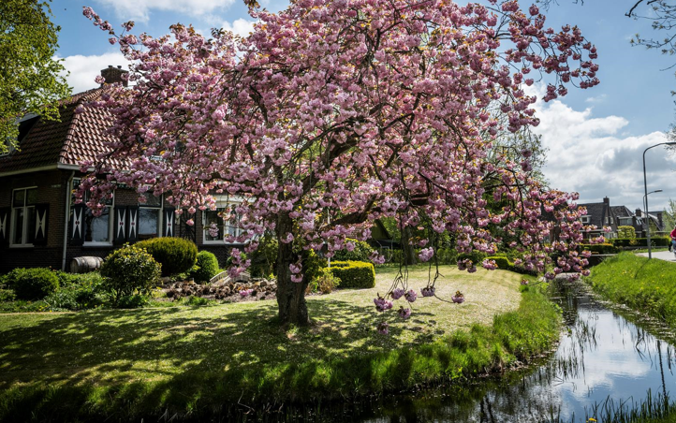
Informatiebijeenkomst Aanbesteding
(IOC)
Integrale oplossingsrichting, Ontwerp en
Consult
24-05-2024 – Watermolen Van Rakhorst

Slide 2
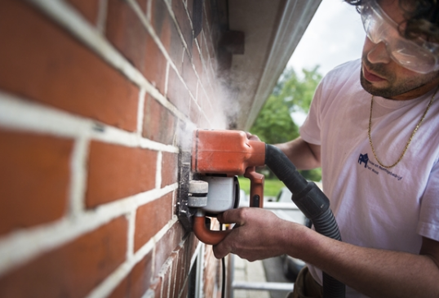
Agenda:
Introductie IMG
IOC
Toelichting aanbesteding
Vragenronde

Slide 3
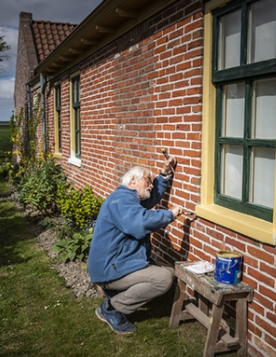
Huidige stand van zaken IMG en toekomst
Algemeen IMG
  Opdracht IMG
  De IMG organisatie
Parlementaire enquête 3 x M: Milder, Menselijker en Makkelijker.
  Focus op herstel
  Knelpunten oplossen (vastgelopen situaties en knelpunten pot)
  Belangengroepen
Toekomstige verwachtingen
  Effect PEAG en veranderd beleid op o.a. instroom
  Effect PEAG op aanbestedingsplafond
  Effect PEAG veranderd afhandeling en advies complexe dossiers

Slide 4
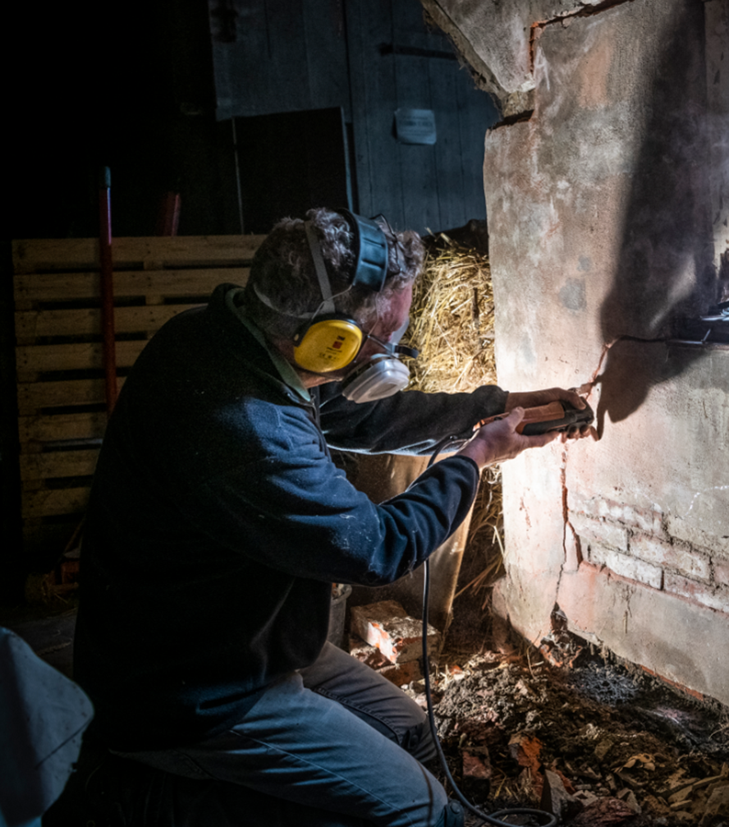
IOC – Samenvatting percelen
Behoeften IMG
Waarom nu deze aanbesteding?
Waarom de drie percelen
Percelen
Perceel 1 – Integrale oplossingsrichting en onderzoek
  Een bureaustudie van onderzoeken en rapporten met als resultaat een Integrale oplossingsrichting voor het herstel op schetsontwerpniveau (SO).
Perceel 2 – Definitief ontwerp
  Omvat alle werkzaamheden om te komen tot een definitief ontwerp (DO) inclusief een kostencalculatie. Dit kan zowel op basis van een Integrale oplossingsrichting zijn of voortkomen uit een direct verzoek van Opdrachtgever.
Perceel 3 – Consult
  Dit Perceel betreft een flexibele schil van technisch en/of bouwkundig onderlegde adviseurs op operationeel en tactisch niveau

Slide 5
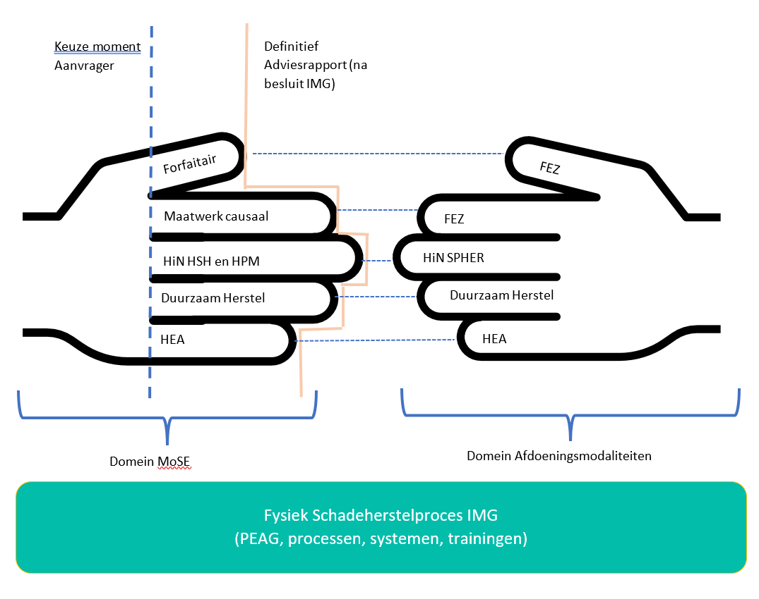
Toelichting op aanbesteding – Aandachtspunten
Waarom een aanbestedingsplafond
Verwachte behoefte
Verdeling bestedingsplafond:
Perceel 1: € 6 mio
Perceel 2: € 9 mio
Perceel 3: € 48 mio
Onduidelijkheden? Stel vragen schriftelijk!
  TenderNed
Domein schade-experts
Domein Manieren van afhandelen

Slide 6

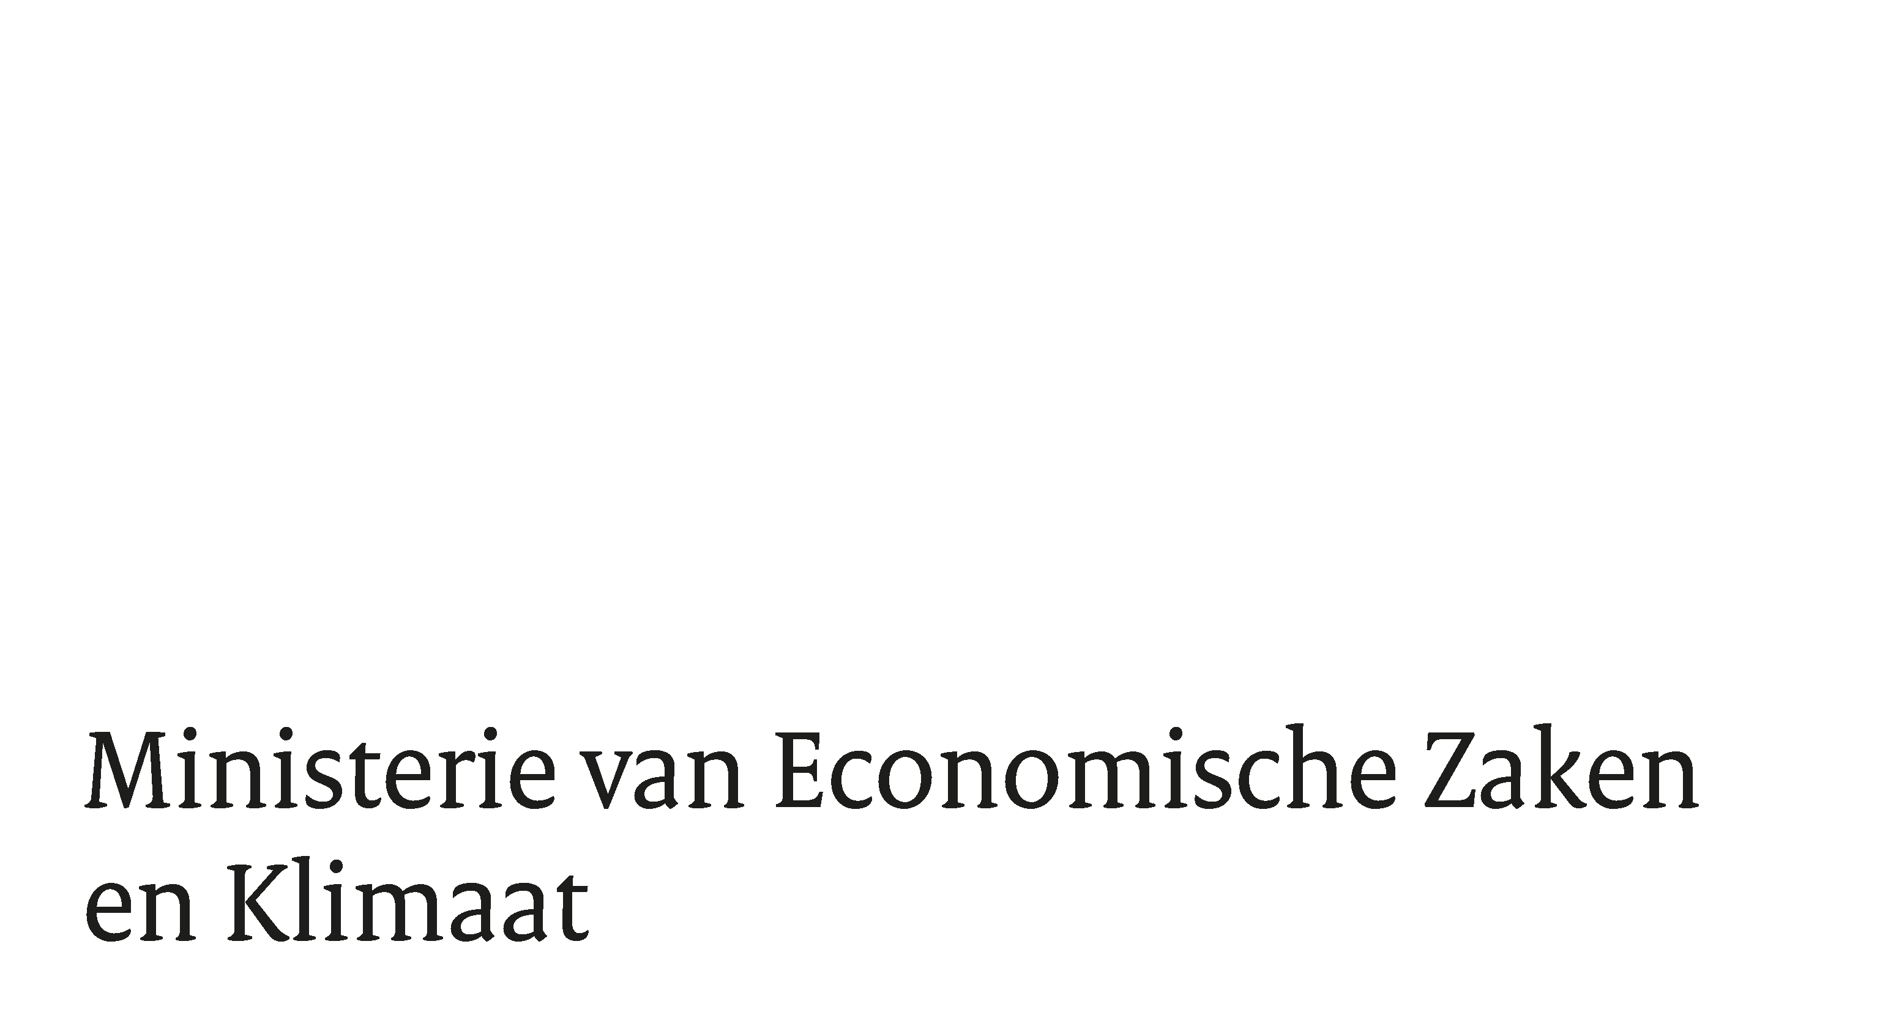
Toelichting op aanbesteding – IUC EZK
Het Inkoop UitvoeringsCentrum (IUC) EZK:
De inkoopexperts van het IUC EZK leveren een bijdrage aan de uitvoering van de programma's, projecten en regelingen van RVO, aangezien inkoop daar vaak een onderdeel van is. Hun klanten zijn te vinden op de ministeries van EZK en LNV, plus alle diensten die daaronder vallen. Ook nemen zij grote (Europese) aanbestedingstrajecten en het contractmanagement voor hun rekening.

Slide 7

Toelichting op aanbesteding – Planning
Datum gereed | Mijlpaal
14 mei 2024 | Verzenden publicatie, start inschrijvingstermijn
23 mei 2024, 12.00 uur | Deadline voor aanmelding informatiebijeenkomst (7.3.3)
24 mei 2024, 09.00 uur – 12.00 uur | Informatiebijeenkomst Watermolen Van Rakhorst; Keetweg 3; 8181 RB HEERDE; van 09.00 uur tot 12.00 uur zie tevens 7.3.3.
27 mei 2024 | Toezenden presentaties informatiebijeenkomst als Nota van Inlichtingen.
31 mei 2024, 16.00 uur | Sluiting vragenronde: uiterste moment voor het stellen van vragen door Inschrijver over dit Aanbestedingsdocument, de Verwerkersovereenkomst(en) en de concept Raamovereenkomst(en) en voor het doen van tekstvoorstellen door Inschrijver op de concept Raamovereenkomst(en).
14 juni 2024 | Verzenden Nota van Inlichtingen
1 juli 2024, 13.00 uur | Uiterste datum en tijdstip van ontvangst van Inschrijvingen en vervolgens openen Inschrijvingen door Aanbestedende dienst
1 juli - 30 augustus 2024 | Beoordelen Inschrijvingen
2 september 2024 | Verzenden mededeling gunningsbeslissing
t/m 23 september 2024 | Uiterste datum voor het door de winnende Inschrijver aanleveren van de door de Aanbestedende dienst gevraagde bewijsmiddelen
t/m 23 september 2024 | Uiterste datum voor het stellen van vragen en/of het vragen om een voorlopige voorziening inzake de mededeling gunningsbeslissing
1 oktober 2024 | Ingangsdatum Raamovereenkomsten

Slide 8
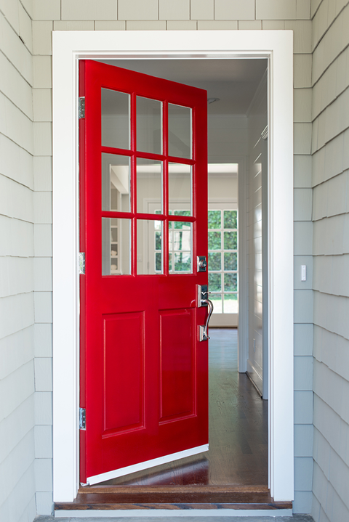
Toelichting op aanbesteding – Procedure
Reguliere openbare Europese aanbesteding
Informatiebijeenkomst
Vraag en antwoord fase (NVI)
Inschrijving – Beste Prijs Kwaliteit Verhouding
Perceel 1 & 2
40% Kwaliteit
60% Casus
Accepteren maximum tarieven
Perceel 3
50% Beschikbaarheidsplan
50% Leveringsbekwaamheid
Accepteren bandbreedtes tarieven

Slide 9

Toelichting op aanbesteding – Procedure
Aandachtspunten:
Nieuwe aanbesteding voor perceel 1 en 2
Stroomlijnen technische inhuur (perceel 3)
Raamovereenkomsten per perceel (maximaal 3 per perceel)
Minicompetitie na gunning raamovereenkomsten
Stel vragen bij onduidelijkheden, of als je vastloopt
Doe alleen aannames indien dat gevraagd wordt en licht die toe
Houd je aan de vormvereisten
Begin op tijd met TenderNed en het uploaden van de inschrijving

Slide 10
Toelichting op aanbesteding – Casus
Toelichting op casussen perceel 1 & 2
Doelstelling bij deze werkwijze: inzicht in methodiek en resultaat
Insteek casussen: samenstelling, indicatief karakter, vertaalslag naar werkbare opdracht, aannames
Uitwerkingsniveau
  Omvang individuele casus uitwerking
  Bijlagen perceel 1
  Bijlagen perceel 2
  Beschrijving methodiek
Beoordeling:
  Plan van aanpak uitwerking case (inhoudelijk);
    Werkwijze;
    Methode en bronnen;
    Inzet deskundigen;
  Resultaatsomschrijving op casusonderdelen;
  Kostencalculatie casus;
  Voorbeeld resultaat

Slide 11
Toelichting op aanbesteding – Casus
Perceel 1: integrale oplossingsrichting
Herhaalschade vrijstaande woning
Informatie beperkt: eerdere opname en afhandeling en nieuwe schade
Locatie fictief, Eemsdelta
Gevraagd: analyse schadebeeld en raming herstelkosten
Integrale oplossingsrichting: max. 2 A4; totaal uitwerking casus max. 6 A4
Perceel 2: ontwerp
Complex schadegeval in vrijstaande woning met schuur
Informatie: schadebeeld
Locatie fictief, Appingedam
Gevraagd: ontwerp voor herstel en calculatie herstelkosten
Integrale oplossingsrichting: max. 4 A4; totaal uitwerking casus max. 8 A4

Slide 12
Toelichting op aanbesteding – Perceel 3
Technische adviesdiensten
  Strategisch technisch advies
  Tactisch technisch advies
  Positie in teams, afdelingen en programma’s IMG
  IMOA → IOC
Groei organisatie en opvang in flexibele schil
  Daadwerkelijk herstel
  Bouwbegeleiding Herstel in Natura

Slide 13
Toelichting op aanbesteding – Perceel 3
Technische competenties en verkaveling
  Disciplines
    Bouwkundige kennis (constructief, bouwfysica, ontwerpen en calculatie);
    Kennis van grondmechanica en funderingen;
    Kennis van mijnbouwactiviteiten en seismologie;
    Bouwmethodieken, restauratie en onderhoud (en de begeleiding hiervan);
    GIS
  Algemene competenties
    Ervaring in het ontwikkelen en uitvoeren nieuwe concepten;
    Vertalen van beleidsmatige stukken naar uitvoeringsopdrachten;
    Adviesvaardigheden.

Slide 14
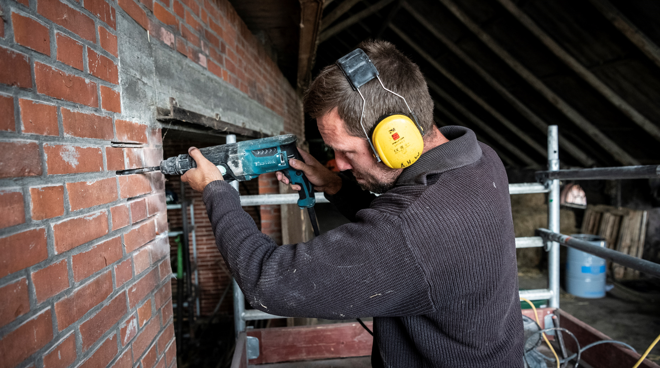
Vragen?

Slide 15
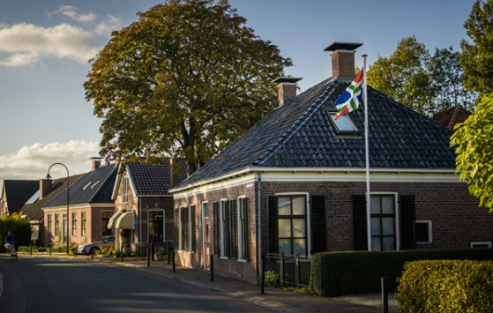
Dank voor uw aanwezigheid!

